Slide 1
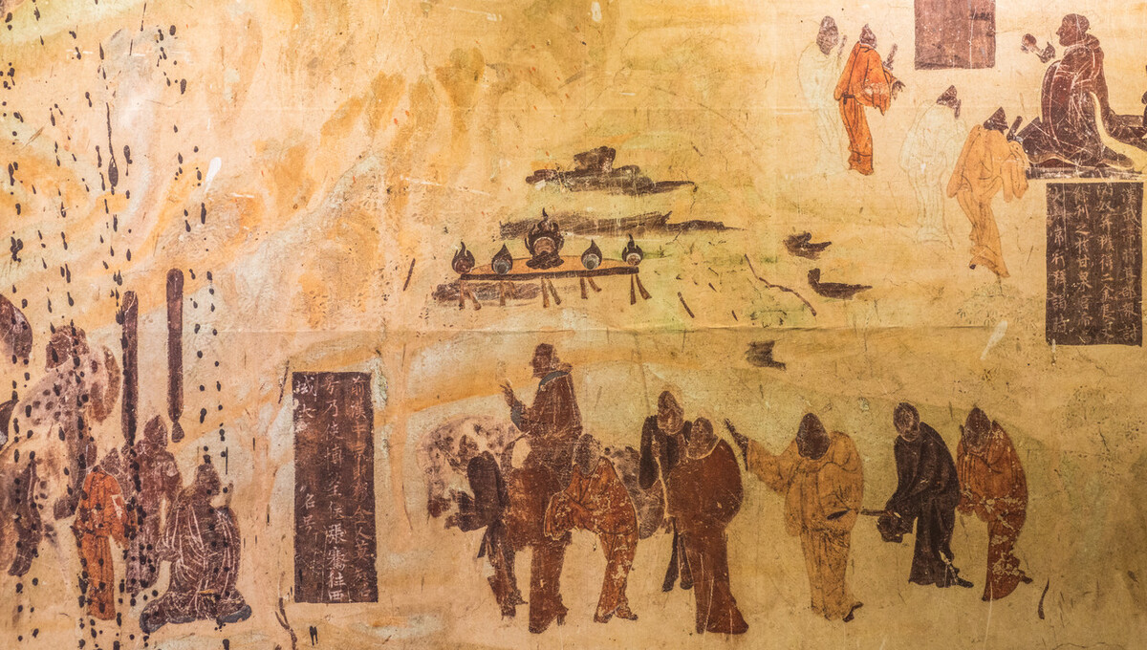
“共有历史”概念下
中国古代民族交融史命题
山东省莒县一中 秦晓鸥

Slide 2
目录
显微镜：问题缘起——从高考题探寻“共有历史”概念因子
多棱镜：概念阐释——“共有历史”面面观
放大镜：学理分析——“共有历史”作为命题视角解读
望远镜：命题举例——榷场的“共有历史”意蕴及命题表达

Slide 3
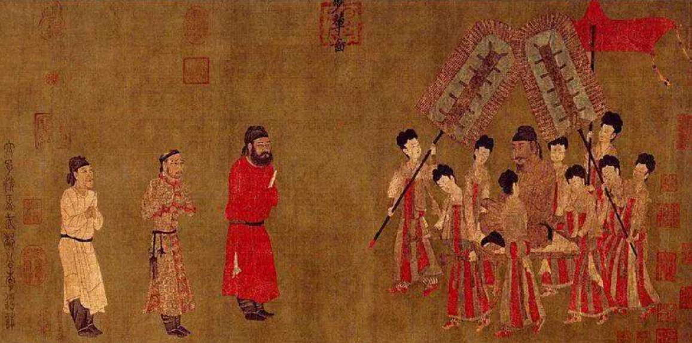
一、问题缘起——从高考题探寻“共有历史”概念因子
【试题回放】
（2020年全国Ⅰ卷文综-25）
图4为唐代著名画家阎立本的《步辇图》，
描绘了唐太宗李世民接见吐蕃使臣的情景
。该作品体现了
A．西域风情与中土文化的交汇
B．文人意趣与市井风情的杂糅
C．艺术审美与史料价值的统一
D．现实主义与浪漫主义的融合
图4 步辇图

Slide 4
一、问题缘起——从高考题探寻“共有历史”概念因子
【试题回放】
(2009年北京卷)14.为解决与匈奴之间的长期冲突，两汉时期中心政府作出了多种努力，其中加强了中原地区与西域经济文化沟通的是
A.张骞“凿空”B.卫青远征
C.昭君出塞 D.甘英出访

Slide 5
一、问题缘起——从高考题探寻“共有历史”概念因子
上述两道题均以中国古代民族交融为背景创设了情境。
2020年全国Ⅰ卷文综第25题以民族交融为背景，以阎立本所作《步辇图》作为史料，旨在考查学生史料实证素养。《步辇图》作为图像史料，其史料价值的一个重要视角，就是它表现了古代中国民族交融史上唐与吐蕃交融的“共有历史”意蕴，同样地，张骞“凿空”也可以视为西域与中原地区的一段“共有历史”。二题均有利于培养学生的民族交融的“共有历史”意识。作为民族交融史试题的一种命题视角，“共有历史”意识依托于历史叙述，又蕴含着史学方法，还彰显了家国情怀，这三者构成了“共有历史”意识的要义，以此为逻辑起点，从史事叙述、史料阐释、意义自觉等维度设计民族交融史教学框架，有利于学生形成正确的历史认识。

Slide 6
二、概念阐释——“共有历史”面面观
所谓“共有历史”意识，是指对由中华民族的各民族所共同创造的历史的一种理性上的认识和情感上的认同，概言之，它有两个基点：一是认识到中华民族的历史是各民族共同创造的，“组成中华民族的各兄弟民族在长期的历史中，彼此唇齿相依、水乳交融，成为一个不可分刻的整体，共同创造出灿烂辉煌的中华文明”^{[1]}；一是认识到中华民族的历史是各民族共有的宝贵经验，各民族共享着中华民族历史。
“共有历史”意识主要有三大要义：

Slide 7
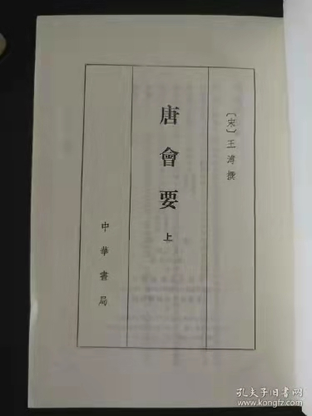
二、概念阐释——“共有历史”面面观
（一）“共有历史”意识依托于历史叙述
民族交融的历史叙述是“共有历史”意识培育的载体和基础，离开了历史叙述，共有历史意识的培育将无从谈起。就试题的历史叙述而言，有关民族交融的历史叙述，其形式是多样的，既有文字的，也有图像的，如第25题的历史叙述，文字表述与图像视阈兼备，《步辇图》本身就可以作为“共有历史”的图像视阈，这些都为培育“共有历史”意识提供了素材。
（二）“共有历史”意识蕴含着史学方法
“共有历史”意识蕴含着文献互证的史学态度和方法。各民族留下的史料，对比互证，这也与历史学科核心素养中的“史料实证”有着密切关联。就以第25题所展现的唐与吐蕃交融史为例，还可以多方面引征材料——
材料一 吐蕃曾献德宗皇帝山陵金银、衣服、牛、马等陈于太极殿庭。^{[2]}
——[北宋]王溥《唐会要·吐蕃条》

Slide 8
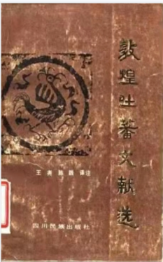
材料一、二共同印证了唐蕃经济文化的交流、交融，尤其是第二则材料中的汉译吐蕃购马契，“与唐代买卖契约所采用的契末署押形式基本相同。”“可见这是7至9世纪在汉族和吐蕃文化交流的基础上，吐
蕃对唐代律令制度的借鉴与继承。”^{[4]}
材料二 契约·购马契(此契为汉译的吐蕃文契约)
羊年春，尚腊桑与尚……等在将军衙署……比丘和尚张本嘉从蔡多部落甲杂腊处购马一匹，毛色、纹理为:儿马，白额，马身有叶状与般点斑纹。若因此马发生任何大小纠纷，唯腊赞是问。为免发生其它官司，立此购马之约:马身如无残无缺，立即交与和尚本嘉，此马在夏季毛色如改变，纹理有增加，立即找到证人填换契文。如此交易，若被认可，向售马人交付成色足(银)五两，如腊赞被派支王差或不在家，照前所应若找到中人(说和人)甲杂部落的洛宗木和彭岱苏赞。
说和证人:论腊桑腊顿、论腊桑多子、吴高戎、周达来、哈华华、蒙达错、蒙尚结诸人立契约盖印，马主和应诺人按指印，旧契有和尚本嘉掌握。牙登苏赞(盖印)。^{[3]}
——杨铭《吐蕃统治敦煌与吐蕃文书研究》

Slide 9
二、概念阐释——“共有历史”面面观
（三）“共有历史”意识彰显了家国情怀
家国情怀是历史学科核心素养的重要方面，而“传承和重构中华传统文化中的家国思想，培育学生的家国情怀，是历史学科应有的职责与追求。”^{[5]}就民族交融史的命题而论，家国情怀的培育主要是透过试题的历史叙述感悟各民族共同创造了中华民族的历史。“共有历史”意识含有对中华民族的热爱，这本身也是家国情怀的题中之义。因此，“共有历史”意识彰显了家国情怀。

Slide 10
三、学理分析——“共有历史”作为命题视角解读
“共有历史”意识培育作为民族交融史的命题视角，有其历史前提、现实意义、教学取向、以及史学基础等方面的学理支持。
（一）历史前提
“共有历史”有其历史渊源，中华民族的历史是各族人民共同创造的。“共有历史”是客观存在的，中华民族的历史就是各民族共有的历史，共有历史是各民族在历史上相互交往、交流、交融而形成的，这为“共有历史”意识的培育提供了历史前提。
（二）现实意义
“共有历史”意识的培育契合了新时代条件下对于中华民族共同体意识的强调。中华民族共同体意识作为具有重要理论意义与实践价值的概念，对高中民族关系史教学有着重要的指导意义，而“共有历史”意识的培育则从课堂教学上为中华民族共同体意识扎根于学生心中提供了教学支持，因此具有现实意义。
Notes:
东北女真：奴儿干都司
西藏：乌斯藏都司

Slide 11
三、学理分析——“共有历史”作为命题视角解读
【注释】
[1]田继周：《秦汉民族史》，成都：四川民族出版社，1996年，第1页。
[2]转引自石越：《论唐蕃经济交往》，《西北民族大学学报(哲学社会科学版)》2016年第6期，第92页。
[3]杨铭：《吐蕃统治敦煌与吐蕃文书研究》，北京：中国藏学出版社，2008年，第68页。
[4]李秋梅：《透视与反思：敦煌文献所见吐蕃买卖契约研究》，《青海社会科学》2O18年第6期，第15页。
[5]周刘波：《家国情怀：历史教育的价值旨归及其实现路径》，《教学与管理》2017年第10期，第71页。
[6]中华人民共和国教育部：《普通高中历史课程标准(2017年版 2020年修订)》，北京：人民教育出版社，2018年，第7页。
[7]史金波、关志国：《中国当代民族史研究的成就和特点》，《北方民族大学学报（哲学社会科学版）》2018年第6期，第24页。
（三）教学取向
《普通高中历史课程标准(2017年版 2020年修订)》的“课程目标”要求“能够认识中华民族多元一体的历史发展趋势，形成对中华民族的认同感和正确的民族观，具有民族自信心和民族自豪感。”^{[6]}这一要求在教学取向上为“共有历史”意识培育作为民族交融史命题视角提供了依据。“共有历史”意识培育符合这样的取向。
（四）史学基础
当代中国民族史学术研究蔚为大观，“中国民族史编纂从20世纪80年代开始迅速发展，民族通史、地区性民族史、族别史等不断涌现。中华民族史研究与撰述不断深化，大量民族史料得以整理与考订，古代民族史、近现代民族史、汉族史、民族关系史成果层出不穷，民族史的研究领域不断扩展，民族经济史、法制史、文化史、宗教史等研究成果不断问世。”^{[7]}这一系列成果为高中民族交融史命题提供了丰富材料和前沿理念。

Slide 12
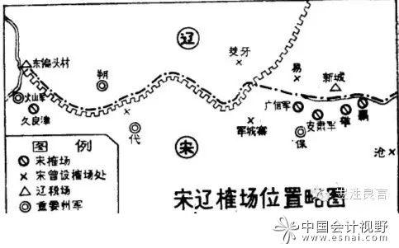
四、命题尝试——榷场的“共有历史”意蕴及其命题表达
统编教科书《中外历史纲要上册》第11课《辽宋夏金元的社会经济与文化》而言，可以尝试着通过梳理教科书对主要的民族交融史事进行整合或重述，以问题的形式或填空的形式呈现，以期学生依托教科书对基本的人物、事件有初步印象。对于教科书上的“榷场”表述，学生在阅读之后，可能会片面地认为“榷场”是宋政权设置的，负责与辽夏金的贸易。为了避免学生产生这种认识，可以在教科书表述基础上，参考其他资料，稍作重述。

Slide 13
四、命题尝试——榷场的“共有历史”意蕴及其命题表达
在熟悉了基本的史事和人物之后，选取典型史料进行深层次的解读，在用足用好教材中的史料基础上，选取典型史料对当时的时代进行佐证。可以选取多民族的史料，进行互证，多角度地认识历史问题。还是以“榷场”为例，可尝试着多角度引征相关文献，并编制了如下练习题：
材料一
熙宁八年(1075),市易司请假奉宸库象、犀、珠直总二十万缗，于榷场贸易，明年终偿之。诏许。[9]
——[元]脱脱《宋史》
材料二
榷场贸易是两个独立政权间采用的一种贸易形式，北宋与辽之间曾进行过，因此，金提“仍置榷场”，表明它要取代辽进行榷场贸易，宋政府的应诺说明金已通过要求建榷场取得与宋的平等地位。[10]
——靳华《试析宋、金榷场建立的目的及作用》
材料三
夏金榷场之设，始于金皇统元年(1141年)正月。《金史·本纪第四熙宗直纪》云:“皇统元年正月……己未，初定命妇封号。夏国请置榷场，许之。[11]
——[元]脱脱《金史》

Slide 14
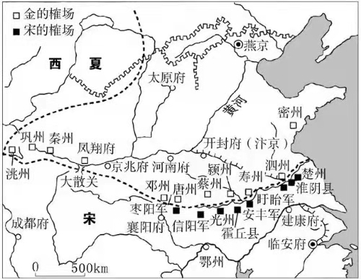
四、命题尝试——榷场的“共有历史”意蕴及其命题表达
设问：辽宋夏金虽政权并立，但并未阻碍贸易交融，各政权为了经济往来，在边界设置了负责彼此间贸易的官方场所，对其历史作用进行阐释。
这样的问题表述，一方面将辽宋夏金等政权的商业活动以“榷场”为纽带互构为一体；另一方面，也凸显了“榷场”在辽宋夏金各政权间的交融作用，使得学生认识到，“榷场”是各政权都有所设置的，并为各政权共享的。学生可以从榷场利于贸易，榷场的政治意义，它体现了政权并立形势下的一种共处的政治智慧等角度思考。这样的分享有利于激发学生的意义自觉，发现有关榷场的更多的意义，进而促使学生明白榷场是各民族共同运作的结果，是“共有历史”的载体和见证。

Slide 15
结论
“共有历史”意识培育作为民族交融史试题的命题视角，是有其历史前提、现实意义、教学取向、以及史学基础的，对于考查学生的历史学科素养有其重要意义。它依托于历史叙述，蕴含着史学方法，又彰显了家国情怀。从史事叙述、史料阐释、意义自觉等环节展开课堂教学，有助于“共有历史”意识的培育，进而构建正确的历史认识。

Slide 16
拓展——“共有历史”相关研究成果摘录
随着统一西域事业的完成，西域都护府的建立，公元前48年，西汉又在西域 设立了戊己校尉，主管屯田事宜，有了专门的机构进行统筹管理 ，西域 屯 田 获 得了更大的发展。西汉在西域的屯田主要分布在渠犁、轮台、伊循、乌孙、车师等 地，在郑吉任西域都护期间，西汉在西域的屯田达到了空前的规模。
西域都护府设立后，中原和西域的联系加深，相互影响促进了经济文化的融通 ，加速了民族发展的步伐。西汉政府屯田政策的大范围实施，铁制农具和牛耕的广泛使用影响了西域各民族耕作方式的发展和改进，而生产方式和耕作技术的改进对各 民族的发展演变又起到了一定的推动作用。
——郭丽《西汉时期的西域开发及其民族关系》

Slide 17
拓展——“共有历史”相关研究成果摘录
终西夏一朝，一大批汉文世俗典籍被翻译成西夏文，以至于在西夏文献编目工作中，此类文献可以单独成类，称之为“夏译汉籍”主要包括译自汉文的儒经《论语》、《孟子》、《孟子传》《孝经传》，道家著作《孔子和坛记》，兵书《三家注孙子》、《六韬》、《黄石公三略》、《将苑》，史书《十二国》、《类林》、《贞观政要》，医书《明堂灸经》、童蒙读本《经史杂抄》以及西夏人依据汉文典籍编译而成的《新集慈孝传》、《德行集》等等，遍及汉文典籍中的精华。巴尊孔为帝和重视汉文文献，实际上是对汉族传统文化认同的一种体现。按照孔子以“礼”区分中国和四夷的标准，西夏无疑可以列人“文化”意义上的中国。
——马升林、彭向前《试论辽宋西夏金时期少数民族政权的“中国观”》

Slide 18
拓展——“共有历史”相关研究成果摘录
管在准噶尔汗国统治时期禁止新疆各族人民与内地之间私下存在的经 济 、 贸易联系 。但新疆各族人民与内地之间的交流仍然没有中断 , 主要是通过准 噶尔汗国对内地所派遣的大量贸易使团和商队进行的 。商队中的蒙古人 、维吾尔 人和布哈拉人等作为中西经济文化交流的使者 , 沿途与内地各族人民进行贸易活 动 , 将从内地购买的部分商品又以交易的形式转卖给中亚的哈萨克 、 布鲁特 、 布 哈拉及俄国人等。
——赵海霞《清代新疆民族关系研究》

